Slide 1
Các bước download SQL SEVER 2022 VÀ SQL Managerment studio

Slide 2
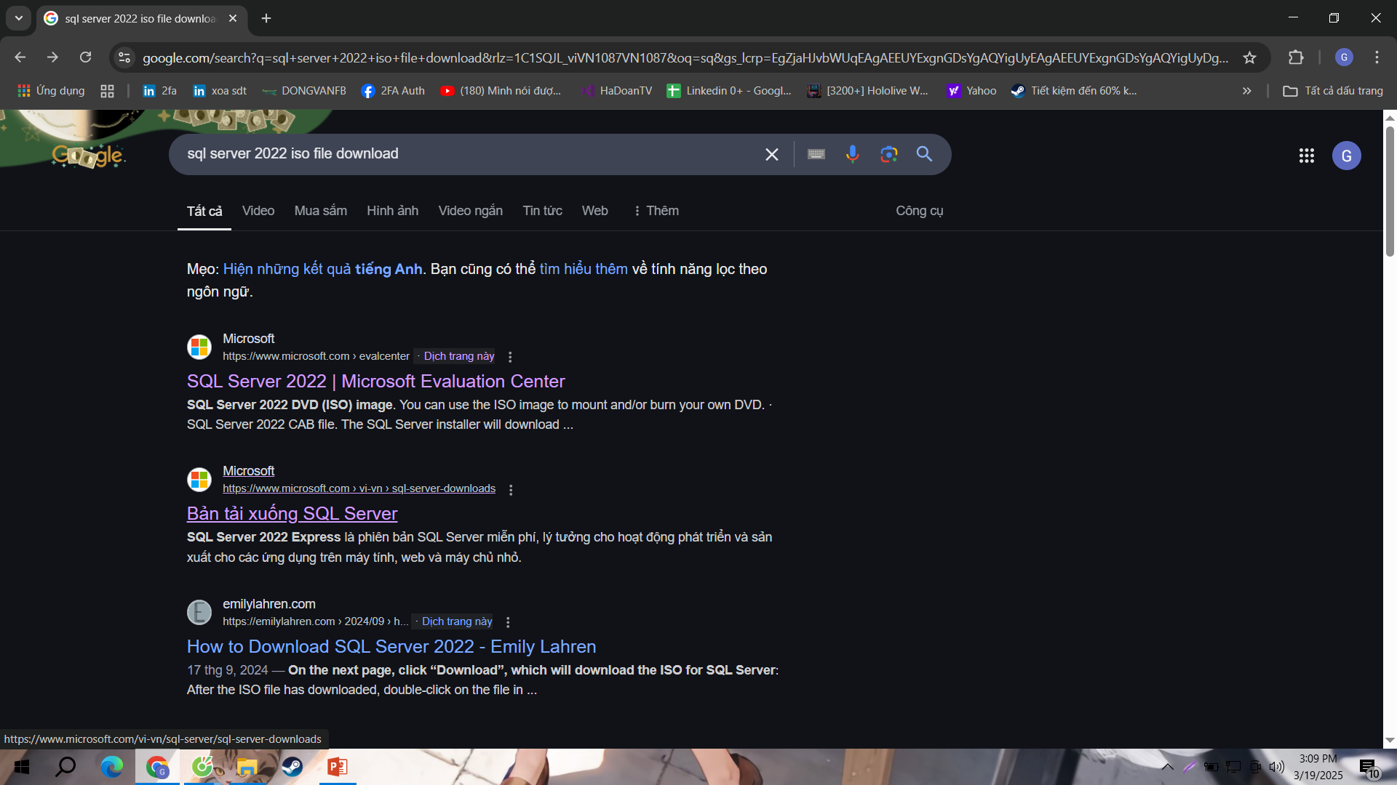
Bước 1: Truy cập vào trang web của Microsoft SQL Sever

Slide 3
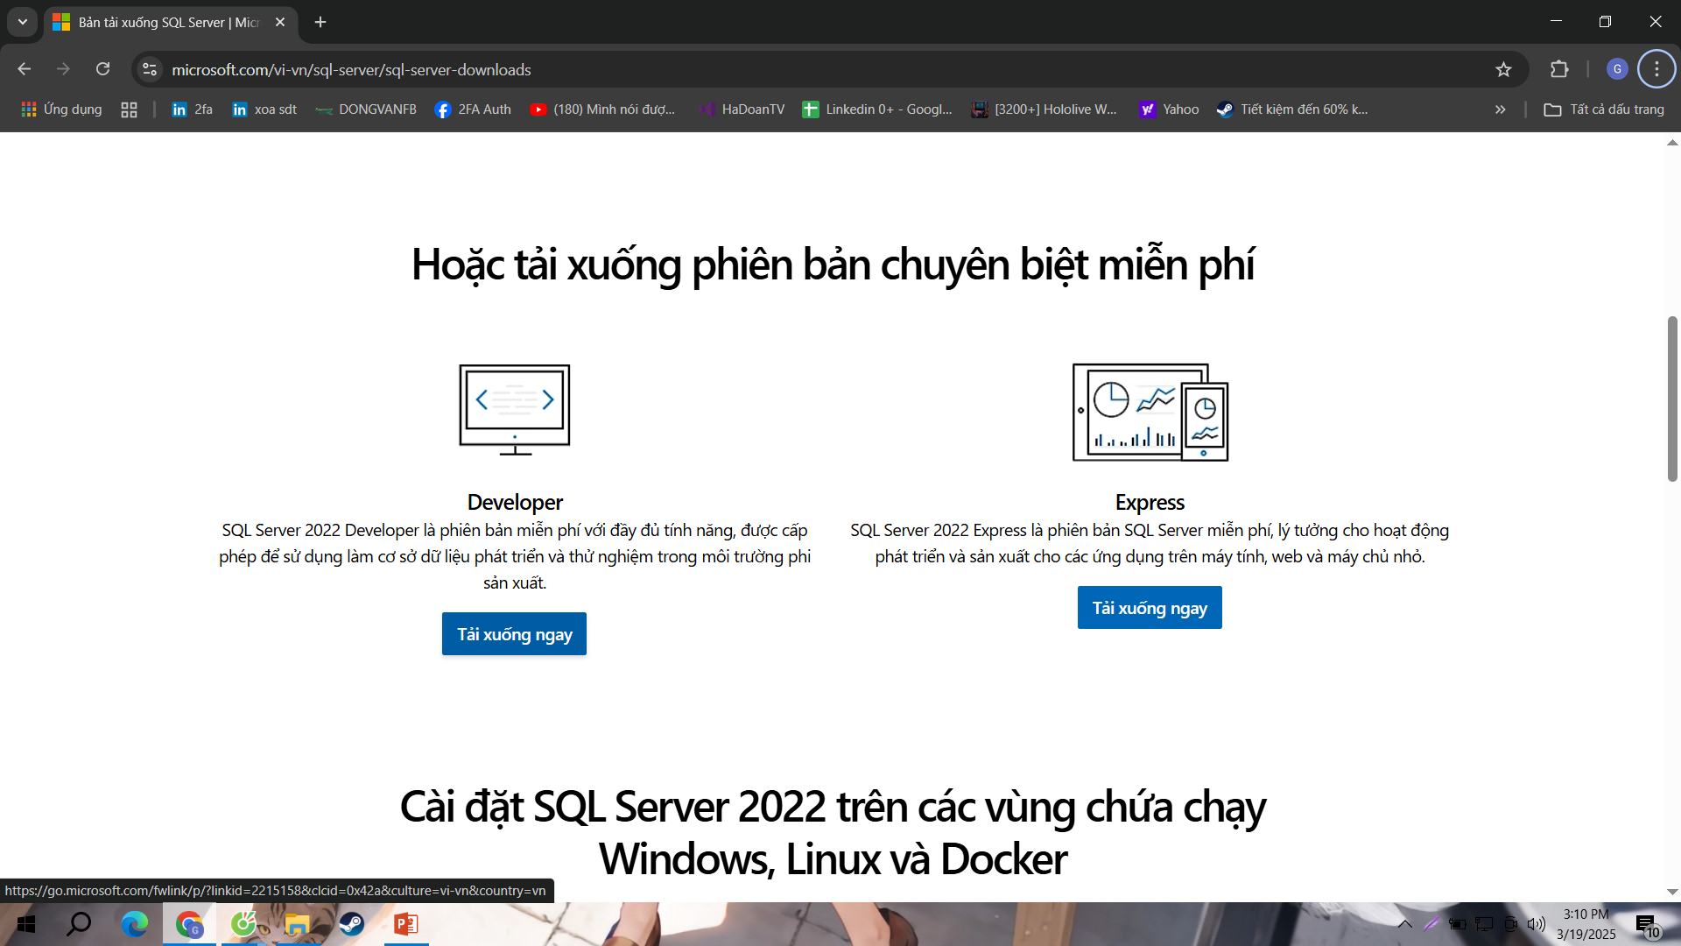
Ở đây lựa chọn phiên bản tùy theo nhu cầu, ở đây tôi lựa chọn Developer(đẩy đủ tính năng)

Slide 4
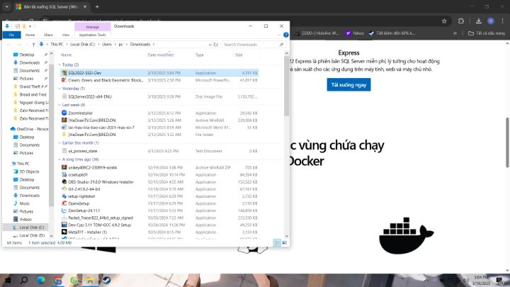
Sau khi tải ta sẽ có file như sau:

Slide 5
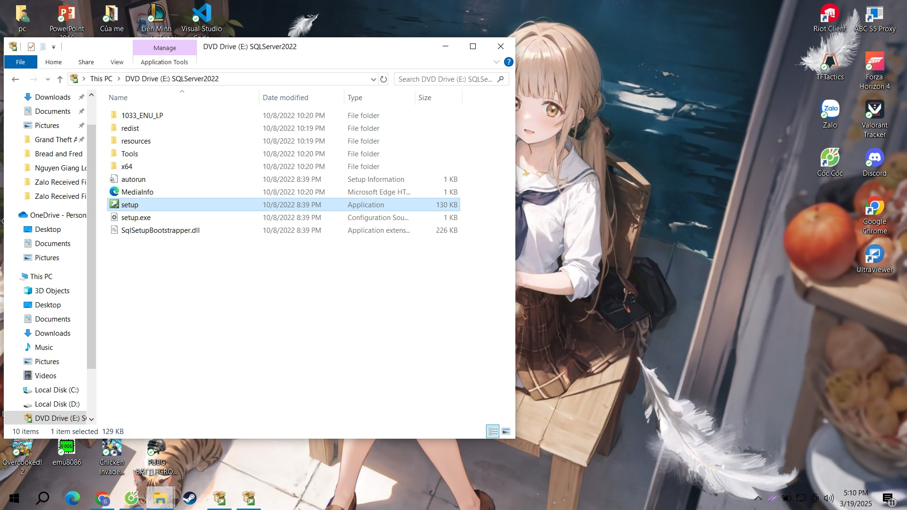
Mở file và tiếp tục mở file setup như trên:

Slide 6
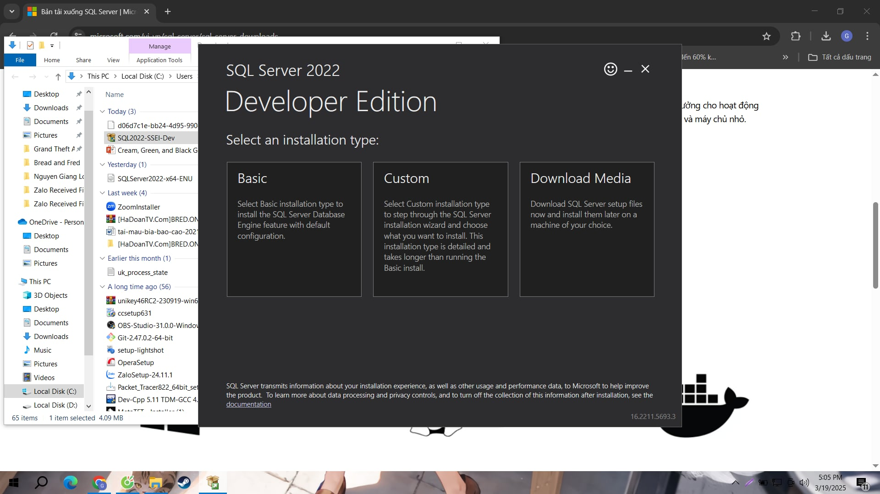
Giao diện của SQL Sever 2022 Dev Edition, ta lựa chọn download media:

Slide 7
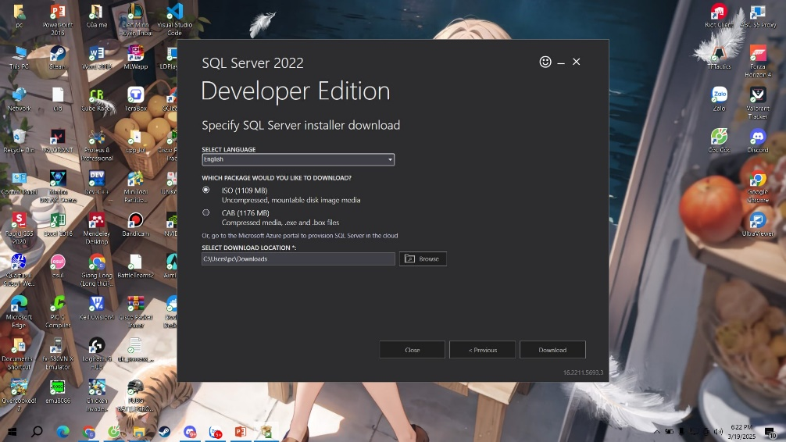
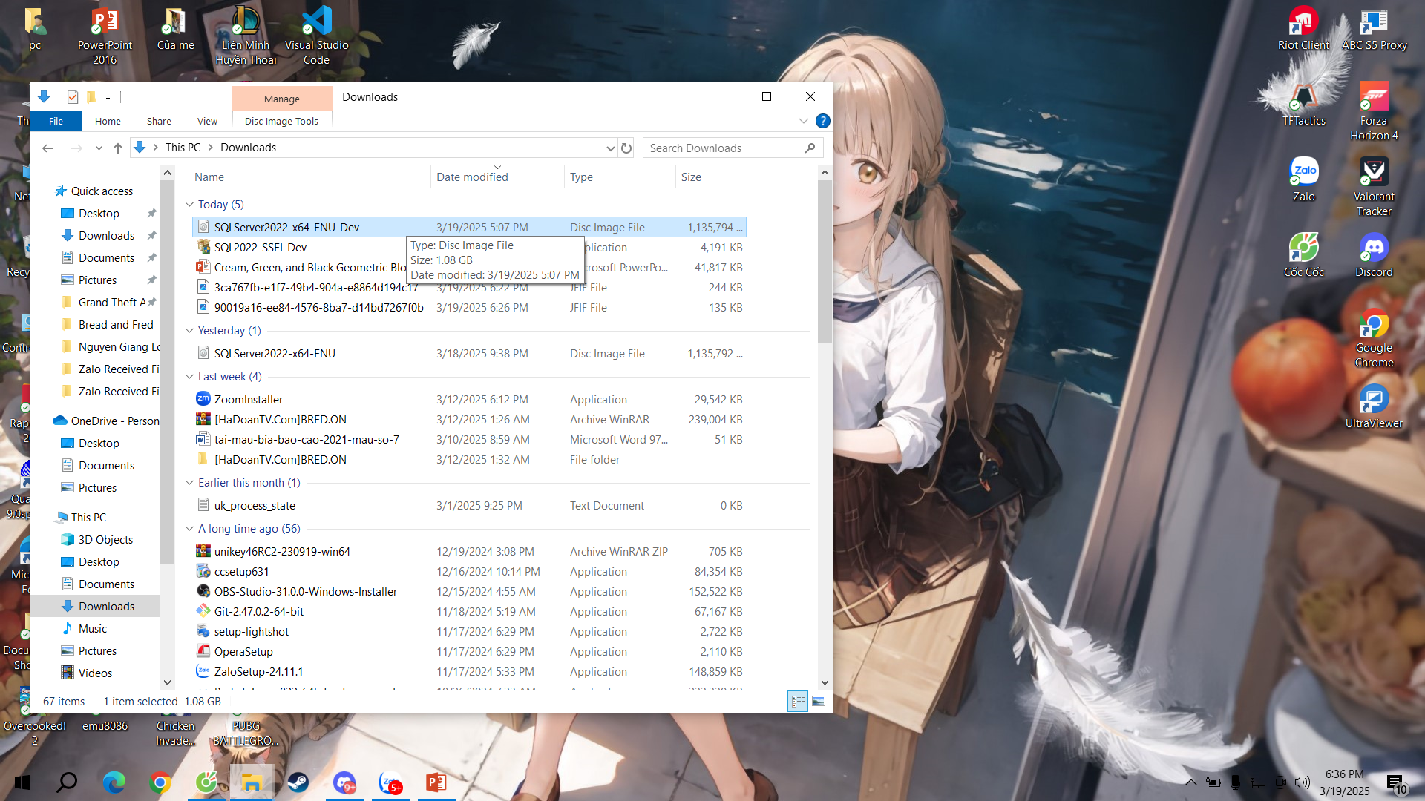
Chọn vào tùy chọn ISO và download, sau khi download ta sẽ có file như sau:

Slide 8
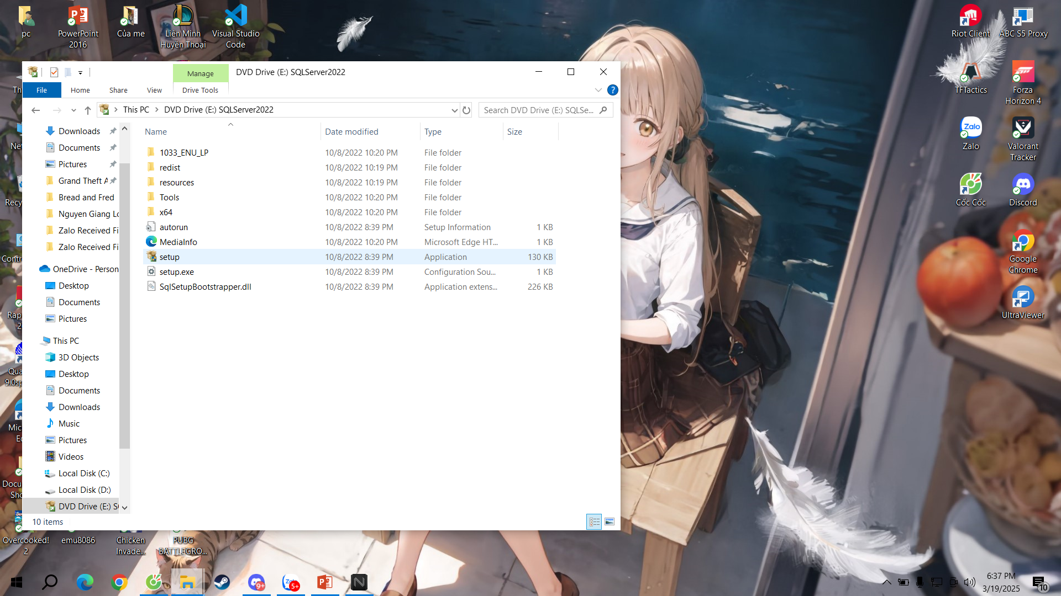
Mở file setup ở trên để tiếp tục cài đặt:

Slide 9
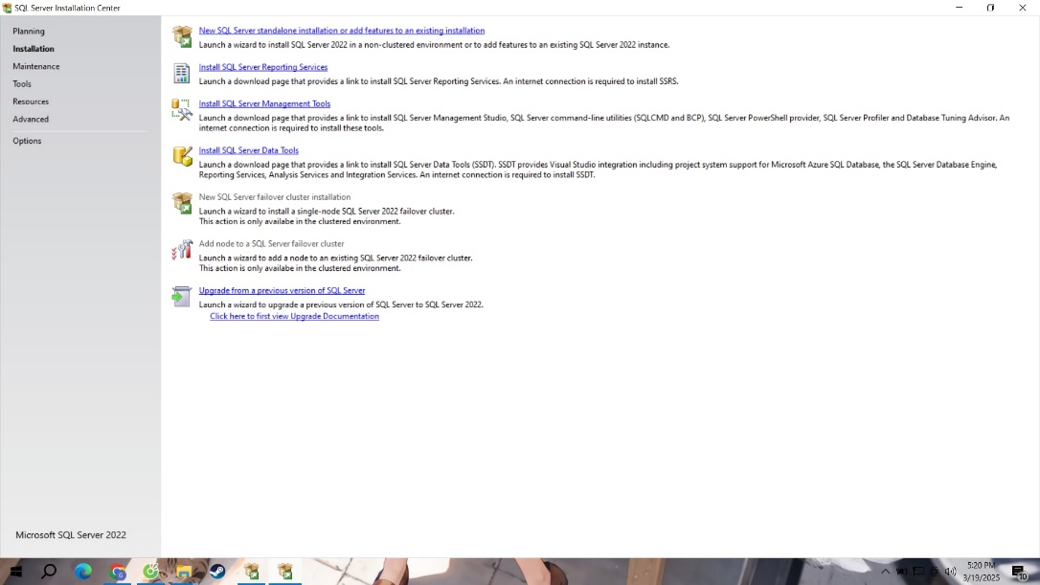
Đây là giao diện sau khi ta mở file setup, những lựa chọn ở đây ta có:
1.New SQL Server standalone installation or add features to an existing installation: dùng để cài đặt SQL sever hoặc thêm tính năng cho SQL hiện có. Ta sẽ lựa chọn mục này
2. Install SQL Server Reporting Services: Dẫn đến trang tải xuống để cài đặt SQL Server Reporting Services (SSRS)
3. Install SQL Server Management Tools: Dẫn đến trang tải xuống SQL Server Management Studio (SSMS) và các công cụ quản lý khác
4. Install SQL Server Data Tools: Dẫn đến trang tải xuống SQL Server Data Tools (SSDT)
….
7. Upgrade from a previous version of SQL Server: Sử dụng trình hướng dẫn để nâng cấp từ phiên bản SQL Server cũ lên phiên bản SQL Server 2022.

Slide 10
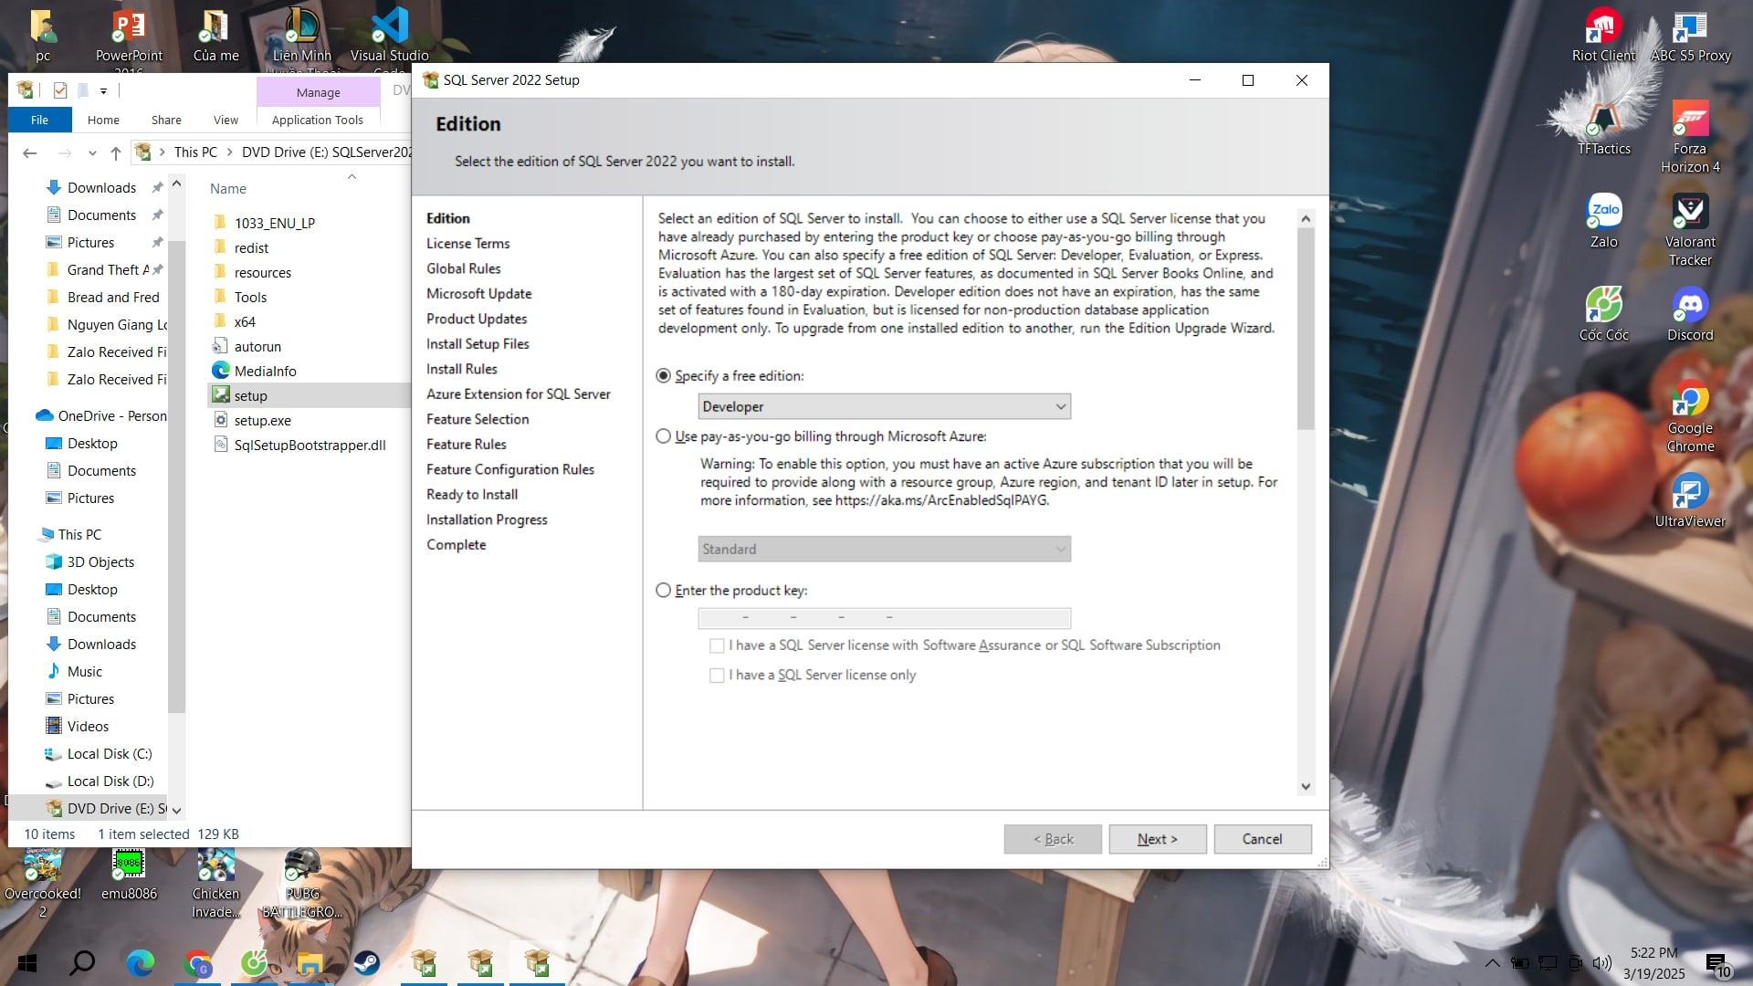
Chọn mục “developer” tại “Specify a free edition”, sau đó next

Slide 11
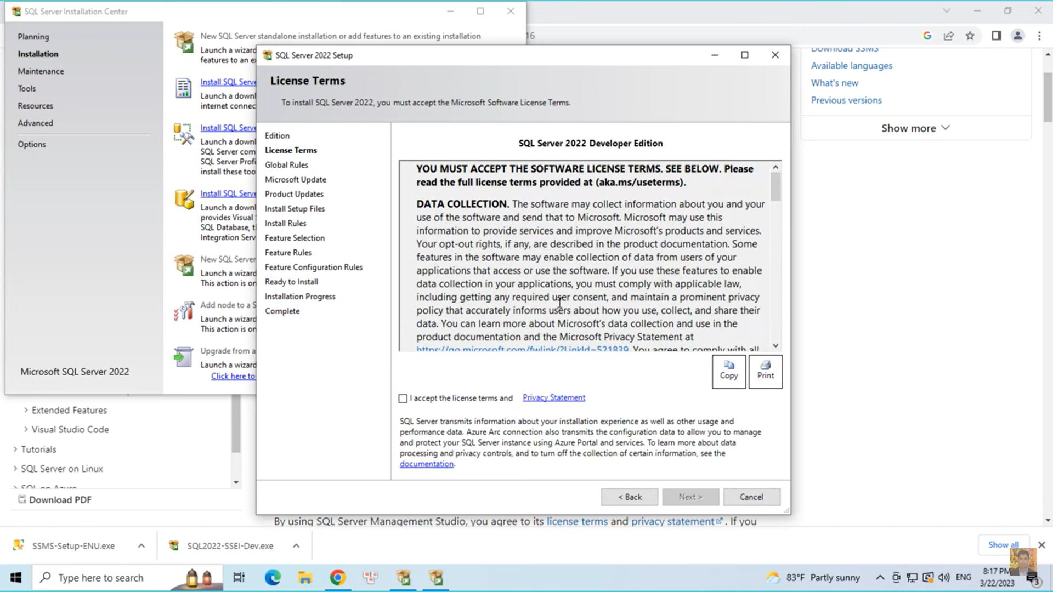
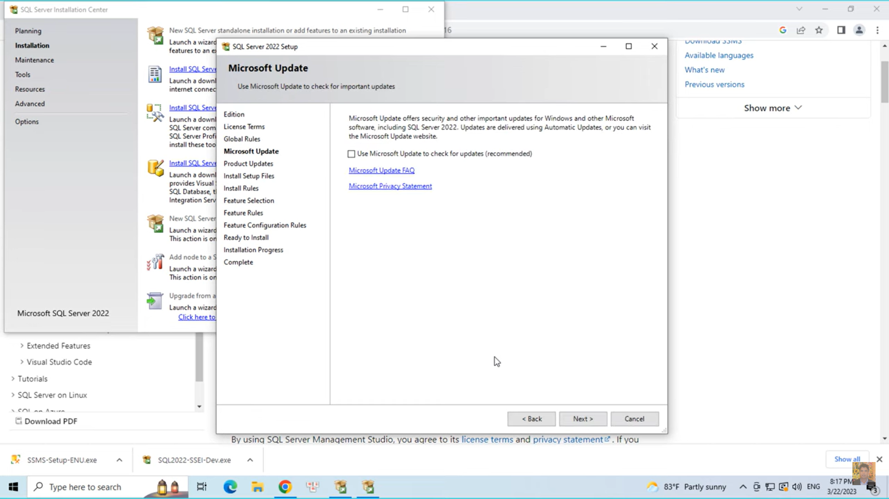
“Accpect the license” rồi next. Tiếp theo chọn nếu bạn muốn Microsoft check updates cho bạn, sau đó ấn next.

Slide 12
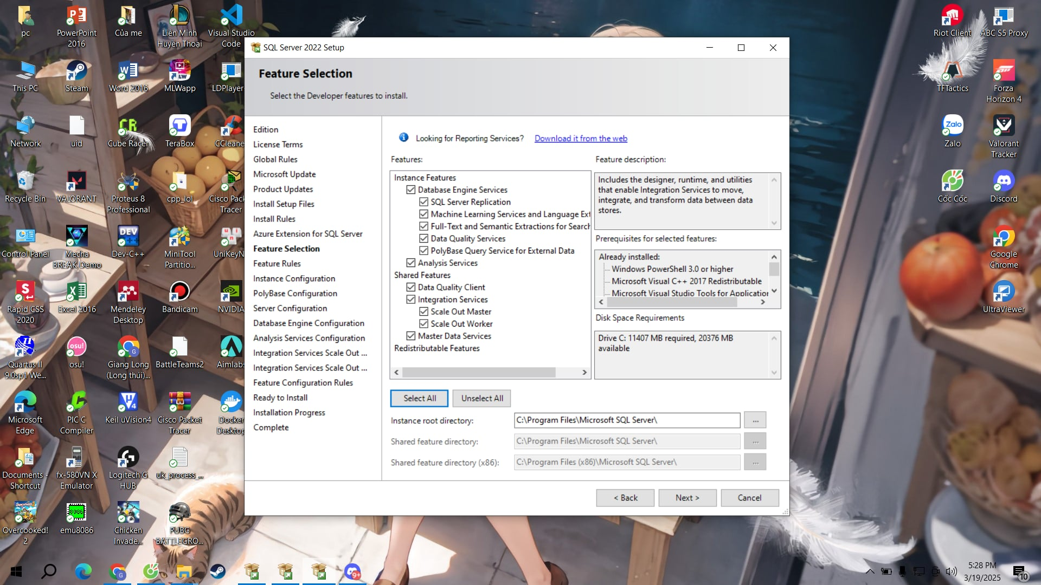
Sau khi hoàn thành các bước trên, ta sẽ có những lựa chọn sau:

Slide 13

Những lựa chọn trong Features Selection:
Tùy vào nhu cầu bạn hãy lựa chọn, sau đó nhấn Next
- Database Engine Services: Cài đặt dịch vụ lõi của SQL Server để quản lý cơ sở dữ liệu
- SQL Server Replication: Cung cấp khả năng sao chép dữ liệu giữa các cơ sở dữ liệu khác nhau.
- Machine Learning Services and Language Extensions: Hỗ trợ các dịch vụ máy học tích hợp với các ngôn ngữ tin học
- Full-Text and Semantic Extractions for Search: Cho phép tạo chỉ mục tìm kiếm toàn văn và trích xuất ngữ nghĩa.
- Data Quality Services: giúp duy trì chất lượng dữ liệu thông qua các quy tắc làm sạch và chuẩn hóa dữ liệu.
- PolyBase Query Service for External Data: Cho phép SQL Server chạy các truy vấn trên dữ liệu được lưu trữ.
- Analysis Services: Dịch vụ xử lý phân tích trực tuyến
- Data Quality Client: Kiểm soát chất lượng dữ liệu
- Integration Services: Công cụ tích hợp, tự động hóa các luồng dữ liệu giữa các hệ thống khác nhau.
- Scale Out Master+Scale Out Worker: Đóng vai trò là máy chủ chính+phụ trong môi trường triển khai nhiều máy chủ

Slide 14
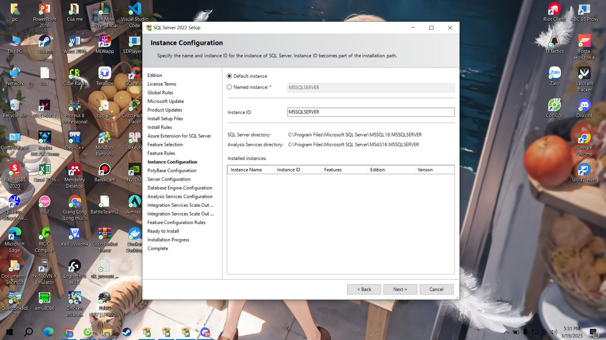
Instance Configuration: Bước này cho phép bạn định cấu hình tên và ID của phiên bản SQL Server mà bạn đang cài đặt. Có thể chọn default nếu chỉ cần cài đặt một phiên bản SQL Server duy nhất trên máy.

Slide 15
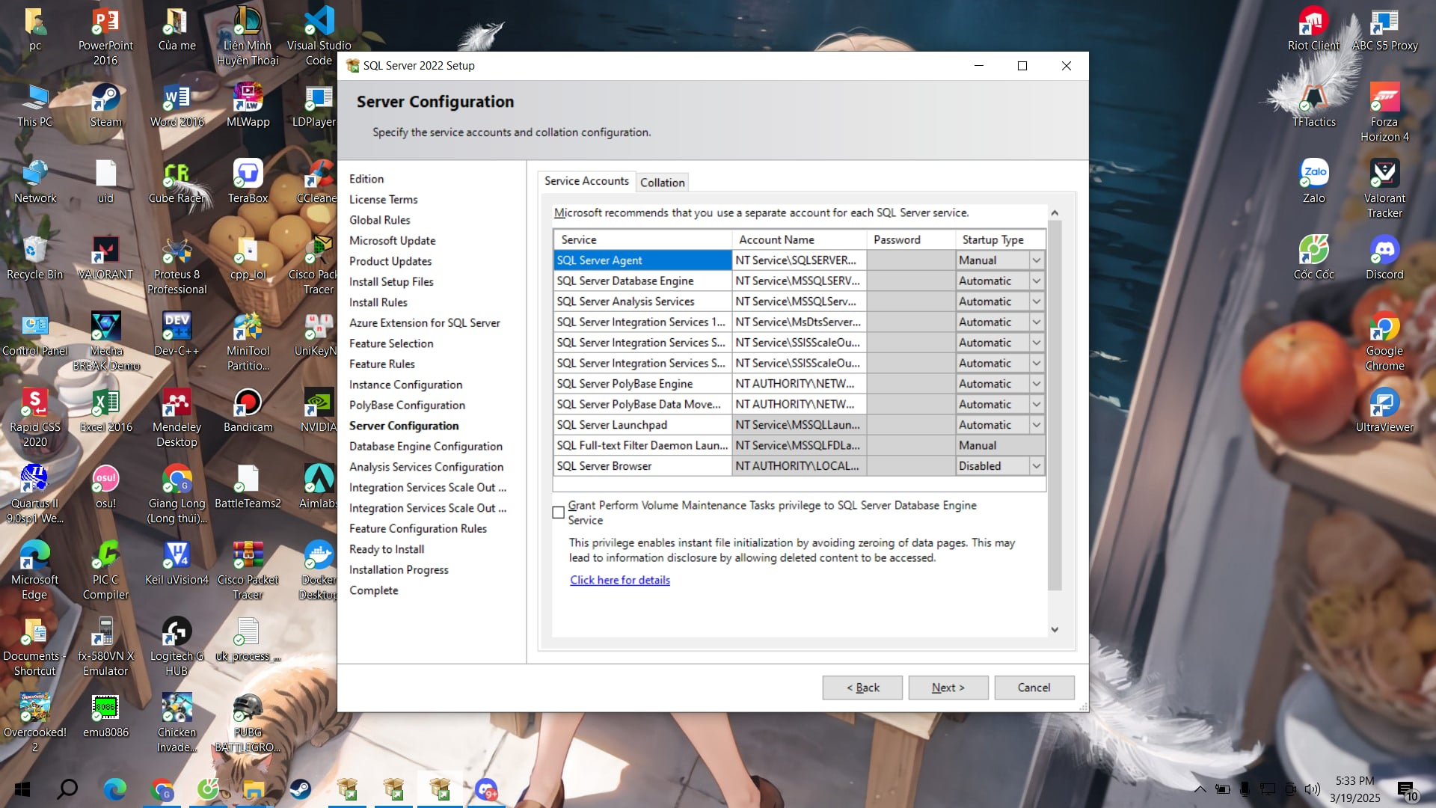
Server Configuration: Bước này bạn cấu hình tài khoản dịch vụ và chế độ khởi động cho các dịch vụ của SQL Server, tùy chọn theo nhu cầu sau đó ấn next.

Slide 16
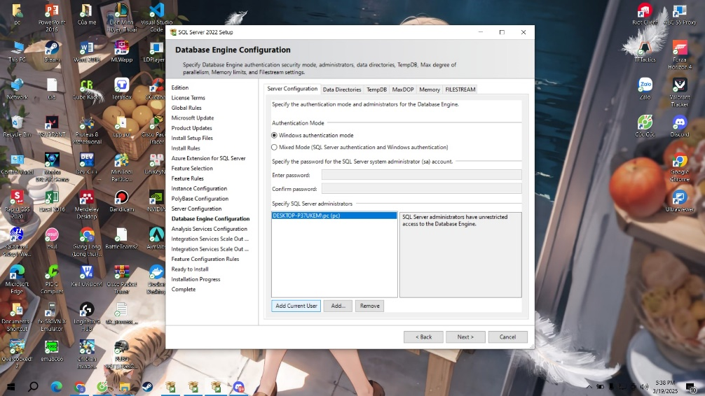

Ở bước này ta sẽ có 2 sự lựa chọn để connect Database: Windows Authentication Mode: Chỉ cho phép đăng nhập bằng tài khoản Windows hiện tại của bạn. Mixed Mode (SQL Server authentication and Windows authentication): Cho phép đăng nhập bằng cả tài khoản Windows và tài khoản SQL Server Nếu chọn Mixed Mode thì đặt mật khẩu ở phía dưới, sau đó add user nếu chưa có, tiếp tục ấn next.

Slide 17
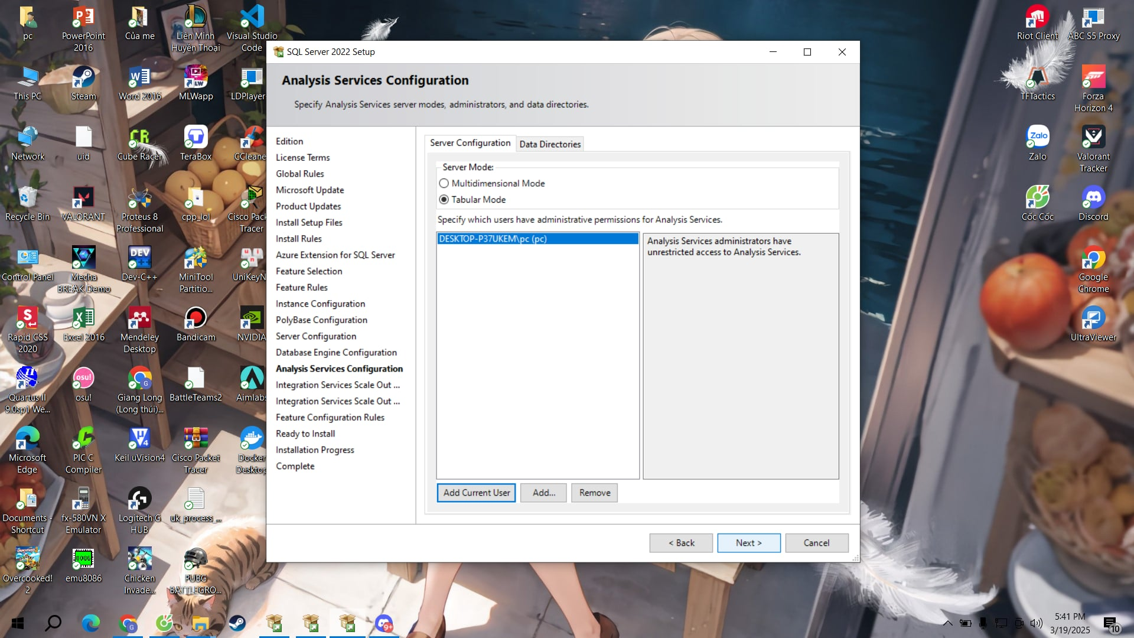
Đây là bước lựa chọn chế độ cho sever, chọn mode phù hợp và các tài khoản quản trị, sau đó chọn next

Slide 18
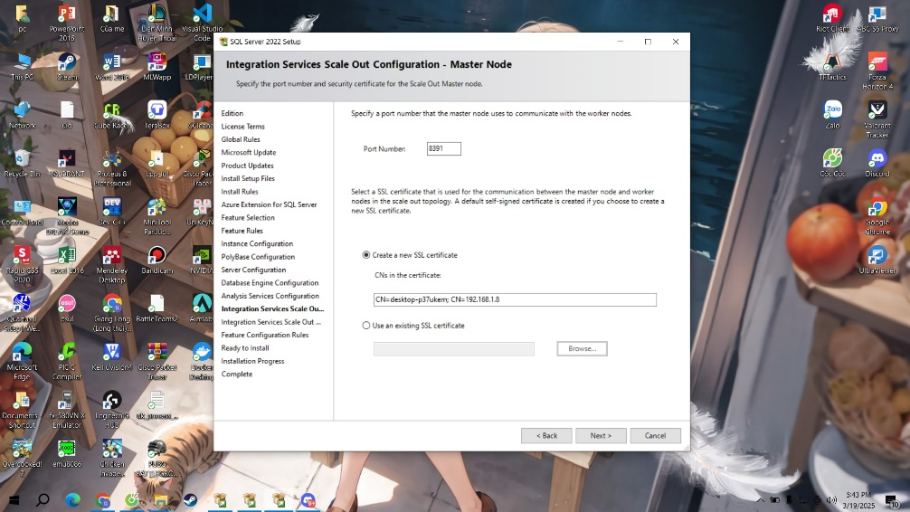
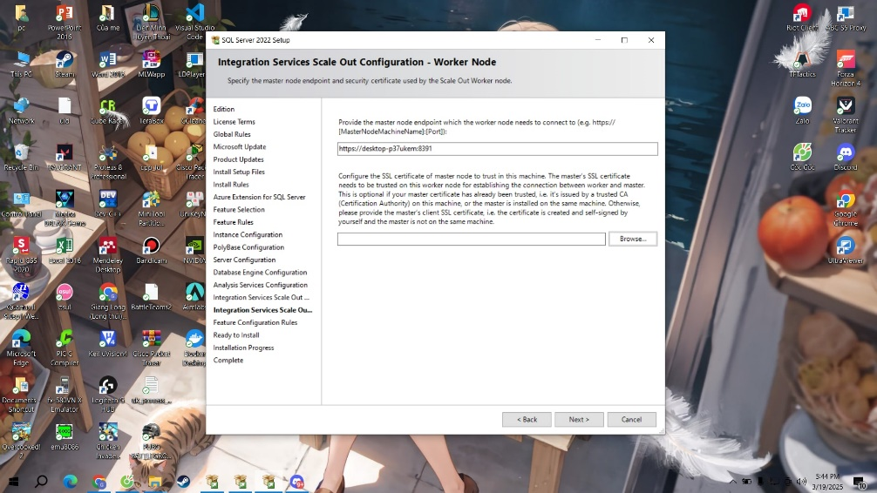
Các tùy chỉnh về port máy chủ master, worker,…. Tùy chỉnh theo nhu cầu và ấn next:

Slide 19
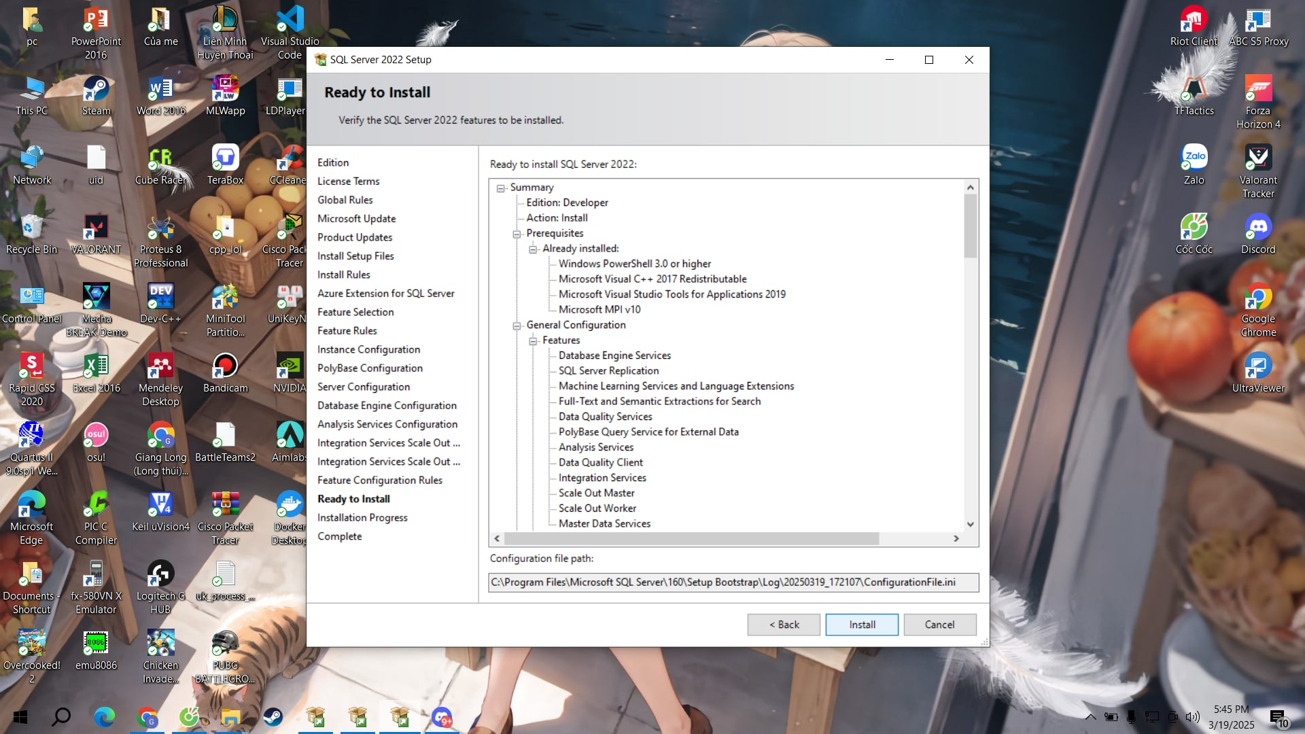
Đây là danh sách từng mục cần tải xuống theo những tùy chỉnh đã lựa chọn và đường dẫn đến file trên, ấn install để tải xuống và hoàn tất cài đặt

Slide 20
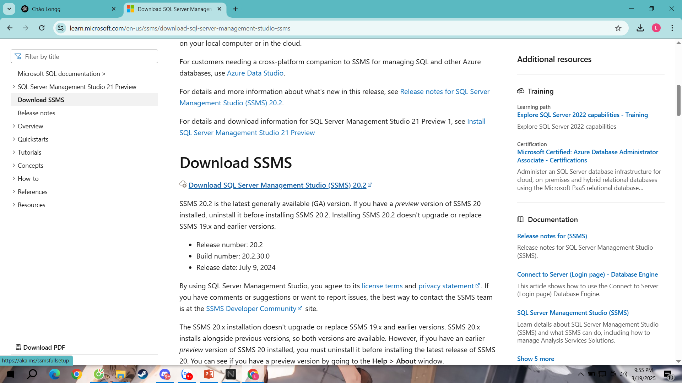
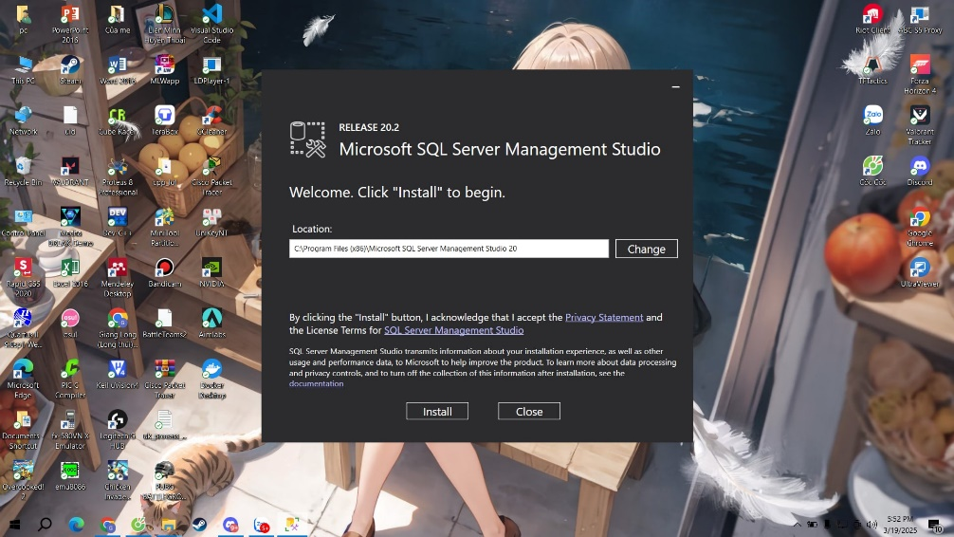
Tìm SQL Managerments Studio(SSMS) và tải xuống. Sau đó mở file đã tải xuống, chọn địa chỉ chứa file và ấn install để cài đặt SSMS 2022

Slide 21
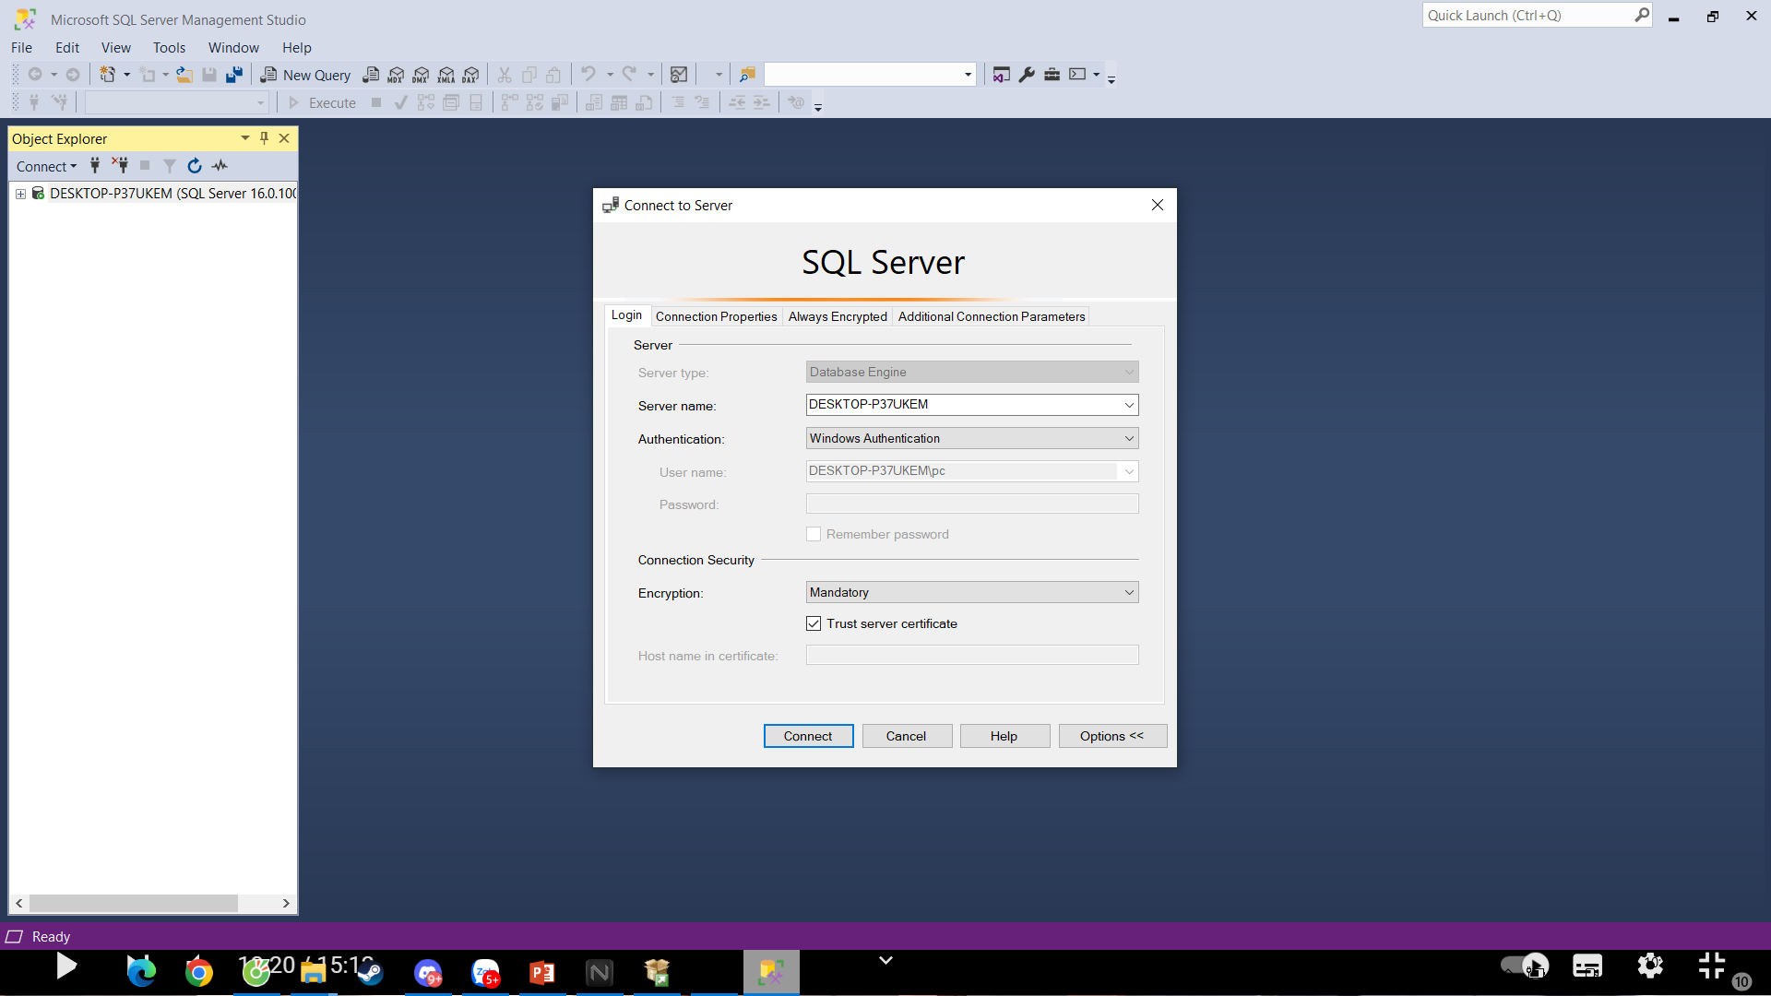
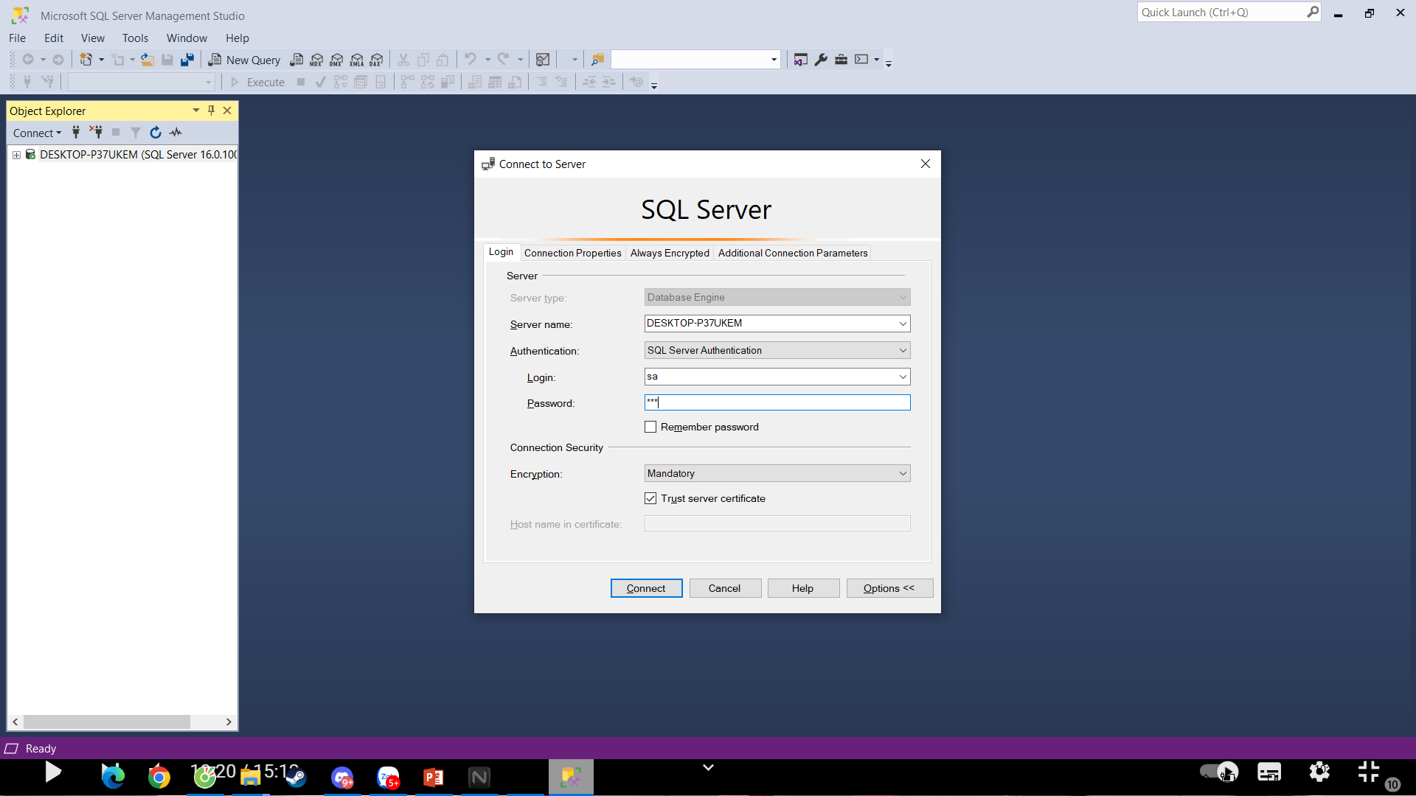
Sau khi tải và mở SSIS, ta có thể login bằng hai cách như dưới:

Slide 22
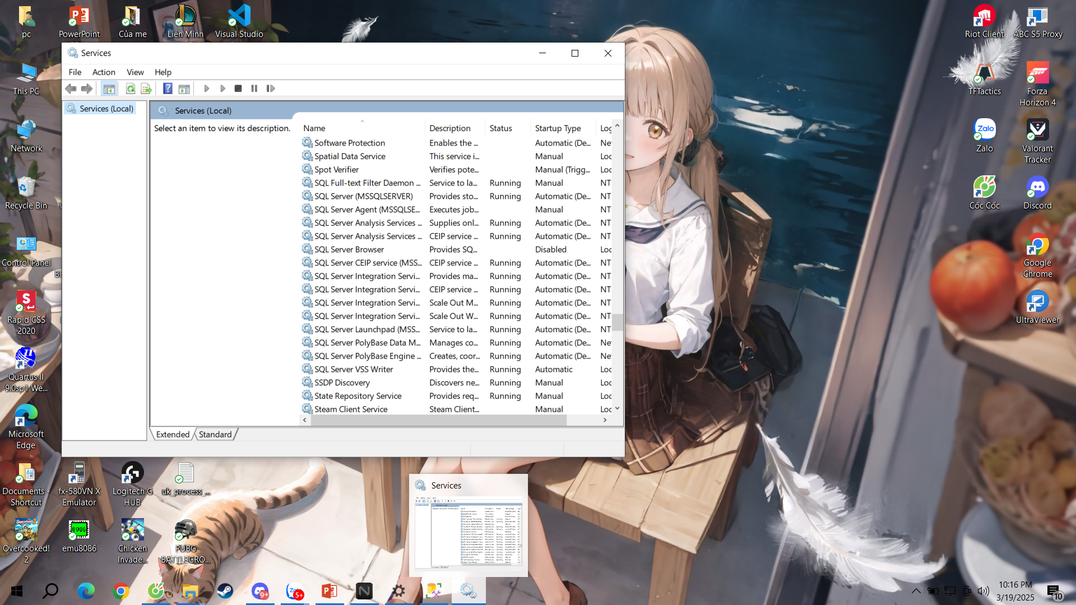
Check services SQL đã chạy:

